Slide 1
Бюджет Большекирсановского сельского поселения Матвеево-Курганского района на 2020-2022годы
Администрация Большекирсановского сельского поселения

Slide 2
Основы формирования бюджета
Муниципальные программы Большекирсановского сельского поселения Матвеево-Курганского района
Бюджетное послание Президента РФ
Бюджет Большекирсановского сельского поселения Матвеево-Курганского района на 2020год и на плановый период 2021 и 2022 годов
Прогноз социально-экономического развития Большекирсановского сельского поселения Матвеево-Курганского района
Основные направления налоговой и бюджетной политики Большекирсановского сельского поселения Матвеево-Курганского

Slide 3
Основные параметры решения Собрания депутатов Большекирсановского сельского поселения
«О бюджете Большекирсановского сельского поселения
Матвеево-Курганского района на 2020год
и на плановый период 2021и 2022годов»
(тыс.рублей)
Показатель | 2020 год | 2021год | 2022год
I.Доходы, всего: | 12 642,4 | 10 812,1 | 11 882,0
Из них: Налоговые и неналоговые доходы | 6 519,3 | 7 170,9 | 8 070,1
Безвозмездные поступления | 6 123,1 | 3 641,2 | 3 811,9
II.Расходы, всего: | 12 642,4 | 10 812,1 | 11 882,0
III.Дефицит (-), Профицит(+) | 0 | 0 | 0

Slide 4
Основные параметры бюджета
Большекирсановского сельского поселения на 2020год
Доходы бюджета
12 642,4
Расходы бюджета
12 642,4 (тыс.рублей)
Налог на доходы физических лиц 1 630,0
Общегосударственные вопросы 5 199,6
Единый сельскохозяйственный налог
2 182,9
Национальная оборона
203,5
Налог на имущество физических лиц 75,0
Национальная безопасность и правоохранительная деятельность
20,0
Земельный налог 2405,2
Национальная экономика -20,0
Государственная пошлина 14,6
Жилищно-коммунальное хозяйство 2 130,8
Доходы от использования имущества-118,6
Культура 4948,5
Доходы от оказания латных услуг(работ) и компенсации затрат 89,0
Образование -20,0
Штрафы,санкции,возмещение ущерба 3,5
Социальная политика 60,0
Финансовая помощь от других бюджетов 6123,1
Физическая культура и спорт 20,0

Slide 5
Структура налоговых доходов бюджета Большекирсановского сельского поселения в 2020 году

Slide 6
Структура безвозмездных поступлений

Slide 7
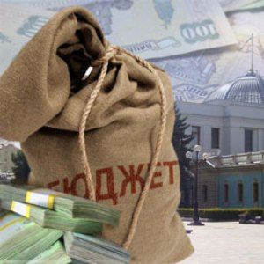
Расходы бюджета Большекирсановского
сельского поселения на 2020 год
(по разделам)
Расходы всего 12 642,4
в том числе:
Общегосударственные вопросы - 5 199,6
Национальная оборона - 203,5
Национальная безопасность и
правоохранительная деятельность - 20,0
Национальная экономика - 20,0
Образование - 20,0
Жилищно-коммунальное хозяйство - 2 130,8
Культура, кинематография - 4 948,5
Социальная политика - 70,0
Физическая культура и спорт - 30,0

Slide 8
Расходы бюджета Большекирсановского сельского поселения в рамках программ в 2020 – 2022 годах, тыс.рублей
Наименование муниципальной программы | 2020год | 2021 год | 2022 год
1 | 2
Всего | 12 388,7 | 10 106,8 | 11 048,0
1. Социальная поддержка граждан | 70,0 | 70,0 | 70,0
2. Обеспечение качественными жилищно-коммунальными услугами населения Большекирсановского сельского поселения | 2 118,0 | 1 074,0 | 1 568,3
3. Обеспечение общественного порядка и профилактика правонарушений | 1,5 | 1,5 | 1,5
4. Участие в предупреждении и ликвидации последствий чрезвычайных ситуаций, обеспечение пожарной безопасности и безопасности людей на водных объектах | 64,9 | 36,1 | 37,3
5. Развитие культуры | 4 922,1 | 3 931,6 | 4 318,6
6. Развитие физической культуры и спорта | 30,0 | 30,0 | 30,0
7. Энергоэффективность и развитие энергетики | 10,0 | 10,0 | 10,0
8. Формирование комфортной городской среды | 2,0 | 2,0 | 2,0
9. Развитие муниципальной службы | 5 169,4 | 4 951,6 | 5 010,3

Slide 9
Содержание аппарата управления
2020г -5 049,6тыс.рублей
-6,0 муниципальных служащих;
-4,25 технический персонал;
-3,75 обслуживающий персонал;
-Расходы на другие общегосударственные вопросы -150,0(в т.ч. регистрация имущества-50,0 тыс.рублей)
Мобилизационная и вневойсковая подготовка
203,5тыс.рублей
Осуществление первичного воинского учета на территории, где отсутствуют военные комиссариаты.

Slide 10
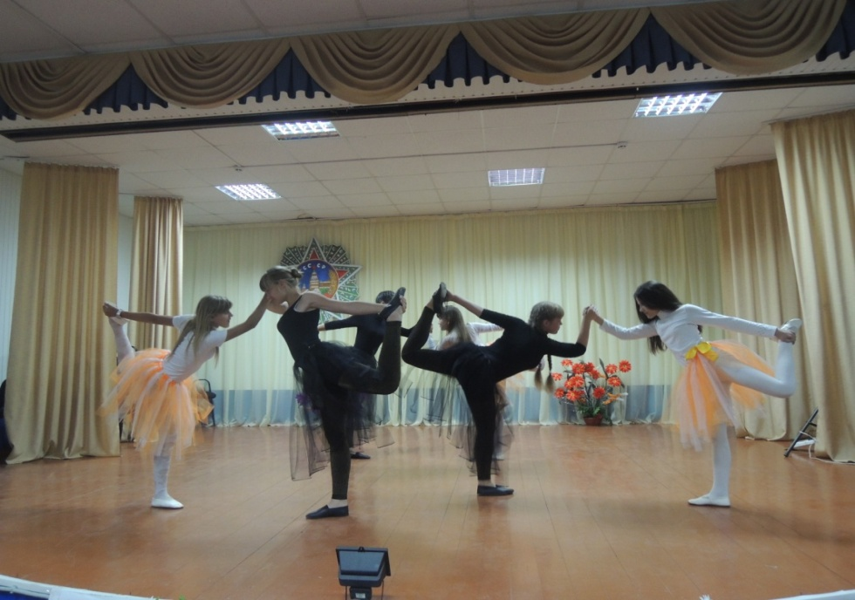
КУЛЬТУРА И КИНЕМАТОГРАФИЯ
Создание и сохранение единого культурного пространства на территории сельского поселения;
- обеспечение доступности населения поселения к культурным ценностям и удовлетворения культурных потребностей граждан;
- организация и проведение фестивалей, конкурсов, торжественных мероприятий .
Общий объем расходов по отрасли
«Культура»
в 2020 году – 4 948,5 тыс.рублей

Slide 11
Защита населения и территории от ЧС природного и техногенного характера, гражданская оборона
1) Расходы на организацию и осуществление мероприятий по гражданской обороне, защите населения и территории поселения от чрезвычайных ситуаций природного и техногенного характера, подготовку (обучение) руководящего состава, должностных лиц и специалистов (работников) ГО и ЧС поселений – 9,0 тыс. рублей;
2)Мероприятия по обеспечению пожарной безопасности 10,0 тыс. рублей;
4) Мероприятия по обеспечению безопасности людей на водных объектах – 1,0 тыс. рублей.

Slide 12
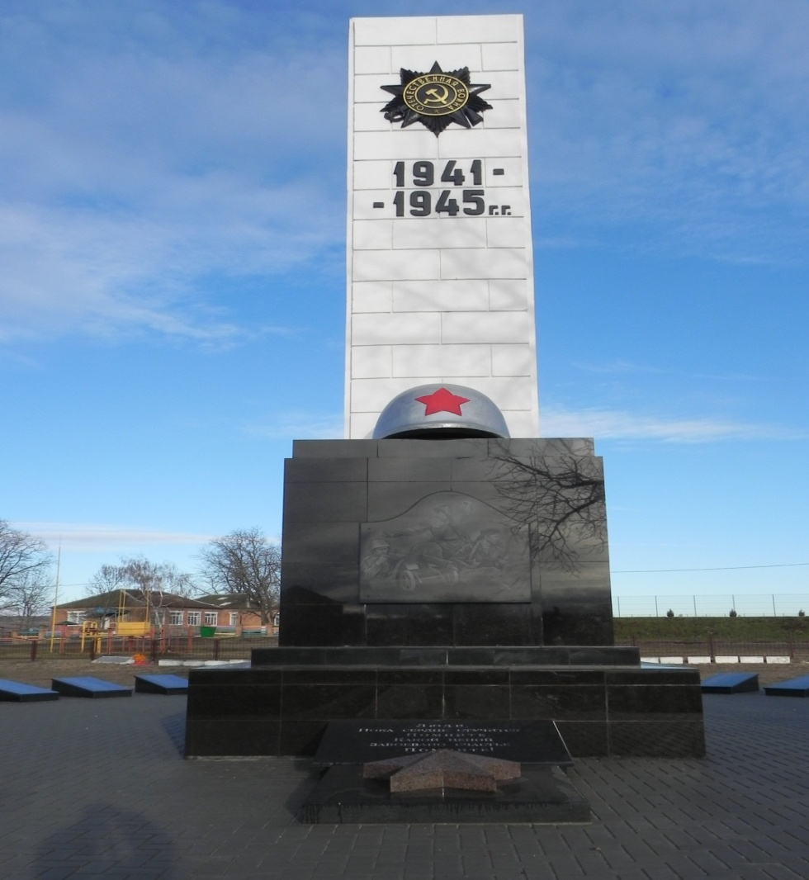
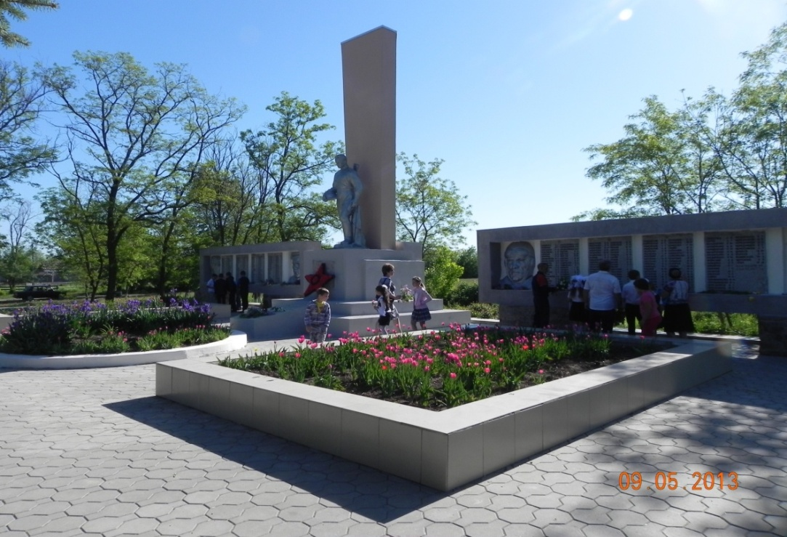
Жилищно-коммунальное хозяйство
-техобслуживание и оплата электроэнергии уличного освещения;
-текущий ремонт памятников;
-озеленение территории поселения и прочие мероприятия по благоустройству

Slide 13
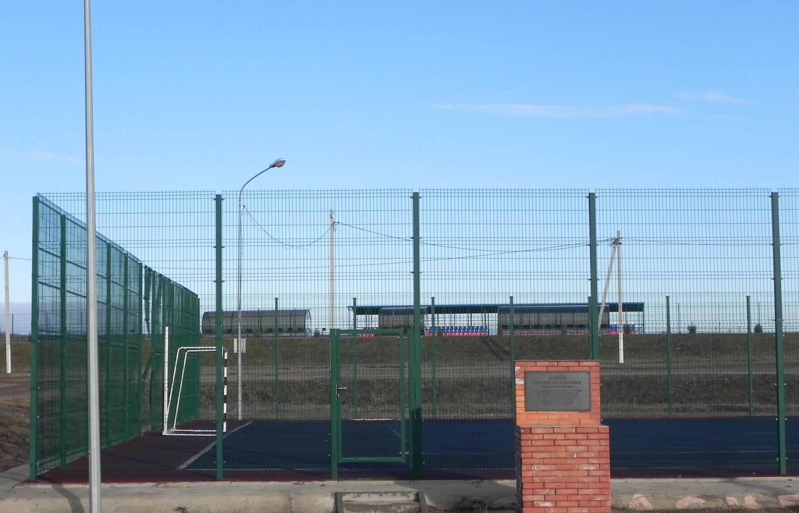
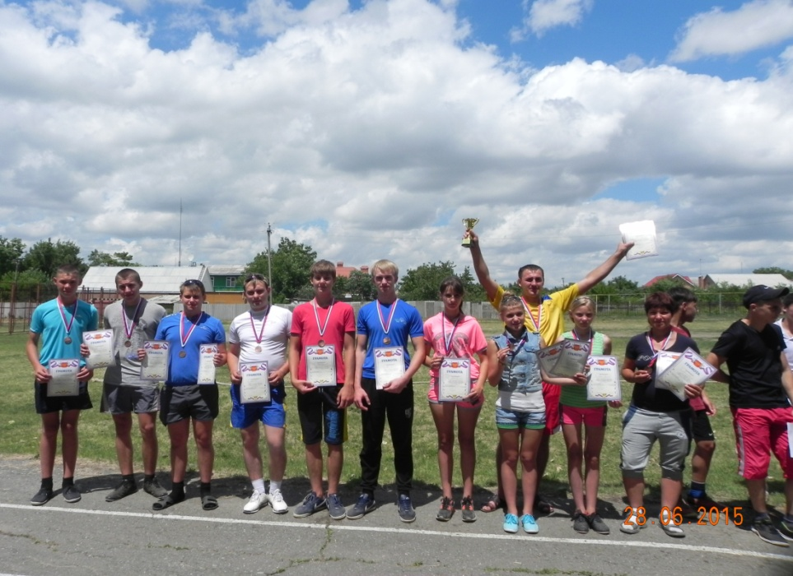
Физическая культура и спорт
Приобретение призов на спортивные мероприятия -30,0тыс.рублей

